Slide 1



Java
Đinh Doãn Phú

Slide 2

01
Lập Trình Hướng Đối Tượng Là Gì?
Biến Và Các Kiểu Dữ Liệu Cơ Bản
02
NỘI DUNG
Access Modifier (Phạm Vi Truy Cập)
03
04
Các Toán Tử Cơ Bản
05
Phép Gán, So Sánh Trong Java

Slide 3
Tổng quan Java
01
Lập Trình Hướng Đối Tượng Là Gì?
Lập trình hướng đối tượng (OOP) là một kỹ thuật lập trình cho phép lập trình viên tạo ra các đối tượng trong code trừu tượng hóa các đối tượng.
Đối tượng là những sự vật, sự việc mà nó có những tính chất, đặc tính, hành động giống nhau và ta gom góp lại thành đối tượng giống trong thực tế cuộc sống.

Slide 4
Tổng quan Java
01
Lập Trình Hướng Đối Tượng Là Gì?
Khi lập trình OOP, chúng ta sẽ định nghĩa các lớp (class) để gom (mô hình) các đối tượng thực tế.
Một đối tượng bao gồm 2 thông tin: Thuộc tính(Attribute) và Phương thức(Method).

Slide 5
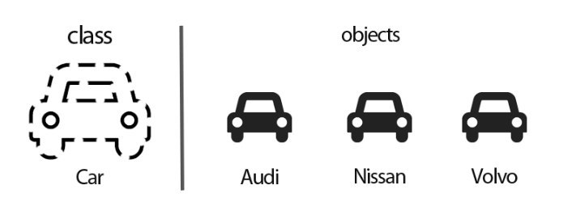
Tổng quan Java
01
Lập Trình Hướng Đối Tượng Là Gì?
Sự khác nhau giữa class(Lớp) và object(Đối tượng)

Slide 6
Tổng quan Java
01
Ví dụ

Slide 7
02
Biến (Variable) / Hằng (Constants)
Biến là gì?
Một biến của Java là tên gọi của một vùng nhớ bên trong máy tính dùng để lưu trữ giá trị mà chương trình của chúng ta có thể tương tác được
Thành phần:
Tên Biến
Kiểu dữ liệu
Giá trị
Cú pháp khai báo biến:
KiểuDữLiệu tênBiến = (giá trị của biến…)
<Hoặc> KiểuDữLiệu tênBiến = tênBiếnKhác(Chỉ khi cùng kiểu)
<Hoặc> KiểuDữLiệu tênBiến1, tênBiến2, tênBiến3,…(chỉ khi cùng kiểu dữ liệu).

Slide 8
02
Biến (Variable) / Hằng (Constants)
2. Quy tắc khai báo biến:
Chỉ được bắt đầu bằng một ký tự(chữ), hoặc một dấu gạch dưới(_), hoặc một ký tự dollar($)
Tên biến KHÔNG được chứa khoảng trắng
Bắt đầu từ ký tự thứ hai, có thể dùng ký tự(chữ), dấu gạch dưới(_), hoặc ký tự dollar($)
KHÔNG được trùng với các từ khóa
Có phân biệt chữ hoa và chữ thường

Slide 9
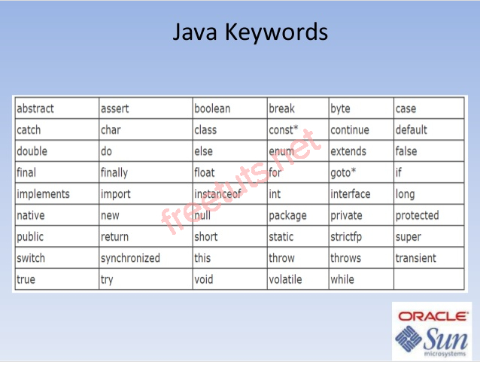
02
Biến (Variable) / Hằng (Constants)

Slide 10
02
Biến (Variable) / Hằng (Constants)
- Các loại biến trong Java (2 loại):
Biến tham trị: Kiểu này dành cho các biến, tham số khai báo kiểu dữ liệu cơ bản nguyên thủy gồm: byte, short, int, long, float, double, boolean, char
Biến tham chiếu (Reference Type): Lưu trữ giá trị của các đối tượng. VD: Person objPerson = new Person(); objPerson là biến tham chiếu đến đối tượng Person

Slide 11
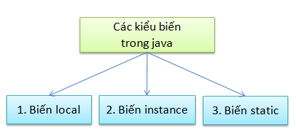
02
Biến (Variable) / Hằng (Constants)
- Các kiểu biến trong Java (3 kiểu):

Slide 12
02
Biến (Variable) / Hằng (Constants)
Biến Local (Biến địa phương)
Biến local được khai báo trong các phương thức, hàm contructor hoặc trong các block.
Bị phá hủy khi kết thúc các phương thức, contructor và block.
Không được sử dụng "access modifier" khi khai báo biến local.
Cần khởi tạo giá trị mặc định cho biến local trước khi có thể sử dụng.

Slide 13
02
Biến (Variable) / Hằng (Constants)
Biến Instance (Biến toàn cục)
Biến instance được khai báo trong một lớp(class), bên ngoài các phương thức, constructor và các block.
Phạm vi sử dụng trong toàn bộ class đó
Được phép sử dụng "access modifier" khi khai báo biến instance, mặc định là "default".
Không cần khởi tạo giá trị trước khi sử dụng.
Gọi nó trực tiếp bằng tên khi sử dụng ở khắp nơi bên trong class đó.

Slide 14
02
Biến (Variable) / Hằng (Constants)
Biến Static (Biến tĩnh)
Biến static được khai báo trong một class với từ khóa "static", phía bên ngoài các phương thức, constructor và block.
Biến static được tạo khi chương trình bắt đầu chạy và chỉ bị phá hủy khi chương trình dừng.
Biến static được truy cập thông qua tên của class chứa nó, với cú pháp: TenClass.tenBienStatic.
Phương thức sử dụng biến static bằng cách gọi tên của nó khi phương thức đó cũng là "static".

Slide 15
02
Ví dụ
Bài tập về biến:
Tạo 5 biến với các kiểu dữ liệu bất kì
Tạo 3 biến toàn cục
Tạo 3 biến cục bộ
Tạo 3 biến static
Tất cả theo quy tắt đặt tên biến
Sử dụng biến để viết chương trình tính tổng/hiệu/tích/thương 2 số nguyên

Slide 16
02
Biến (Variable) / Hằng (Constants)
Hằng?
Là Biến nhưng không thay đổi giá trị
Đặt tên bằng ký tự in hoa và dấu `_`
Static Variable (Biến tĩnh)

Slide 17
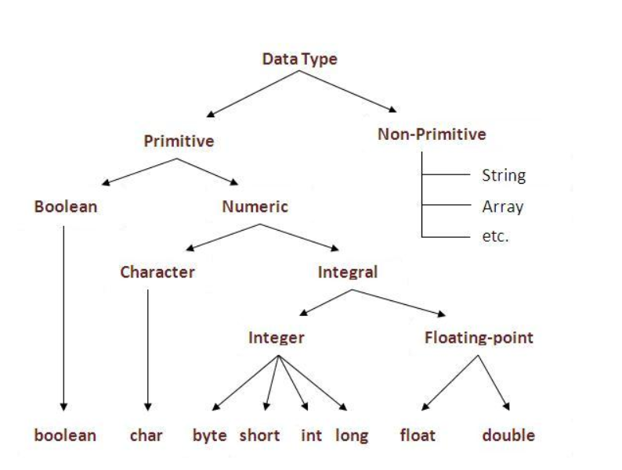
02
Các Kiểu Dữ Liệu Cơ Bản Trong Java

Slide 18
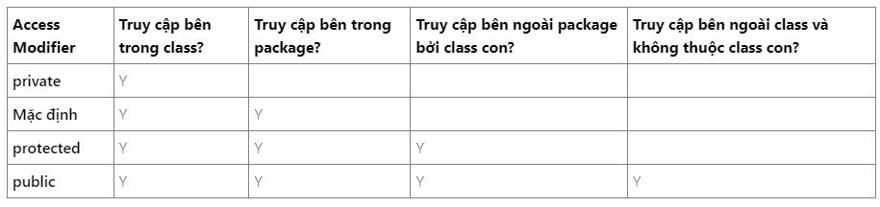
03
Access Modifier (Phạm Vi Truy Cập)

Slide 19
03
Ví dụ

Slide 20
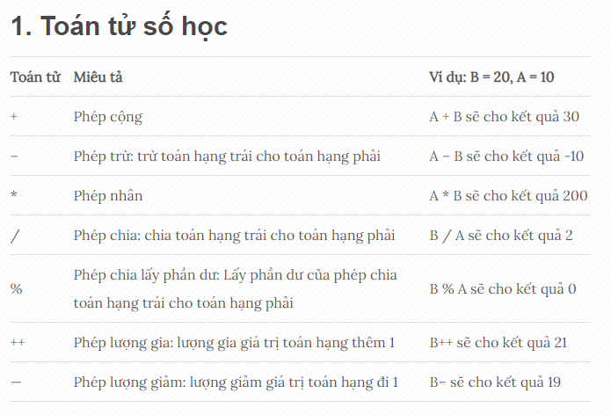
04
Các Toán Tử Cơ Bản

Slide 21
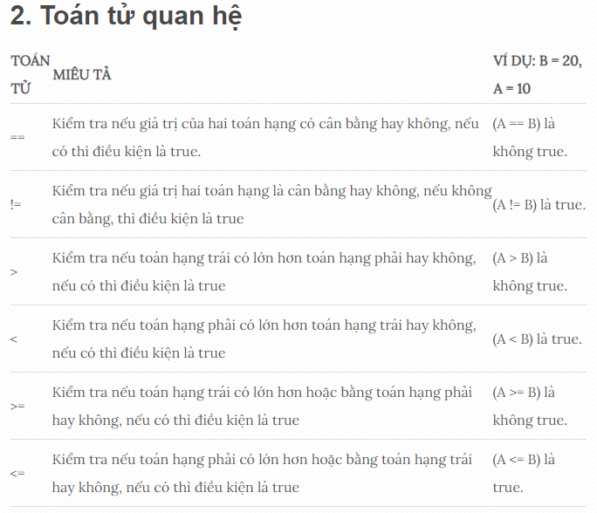
04
Các Toán Tử Cơ Bản

Slide 22
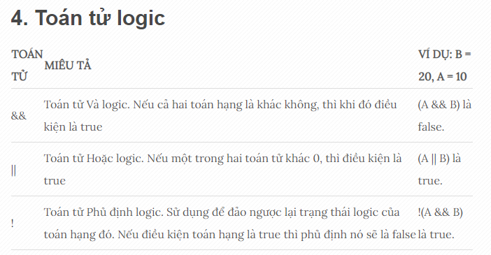
04
Các Toán Tử Cơ Bản

Slide 23
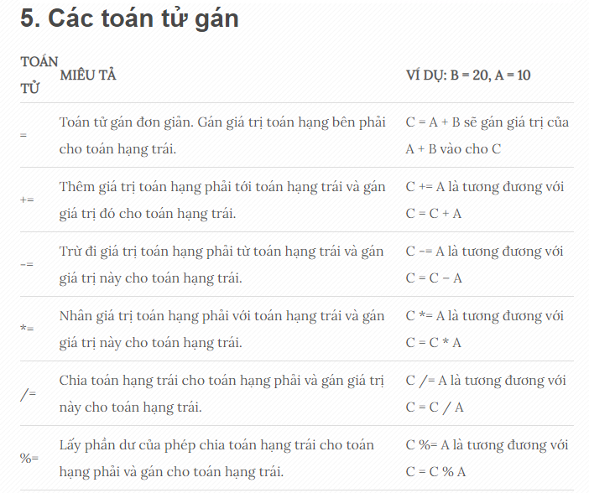
04
Các Toán Tử Cơ Bản

Slide 24
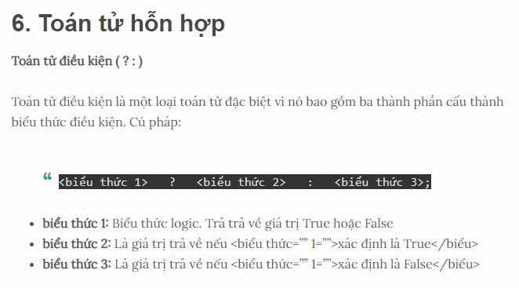
04
Các Toán Tử Cơ Bản

Slide 25
04
Các Toán Tử Cơ Bản
Thực hành sử dụng toán tử:
Nhập từ bàn phím số nguyên viết chương trình kiểm tra số chẵn, lẻ
Nhập 2 số a và b, Giải phương trình bậc 1
Nhập 3 cạnh tam giác, kiểm tra là tam giác hợp lệ hay không?

Slide 26
01
Làm Quen Với Hàm (Method)
NỘI DUNG
02
Biến Boolean
Cấu Trúc Rẽ Nhánh-Biểu Thức Điều Kiện Trong Java
03

Slide 27
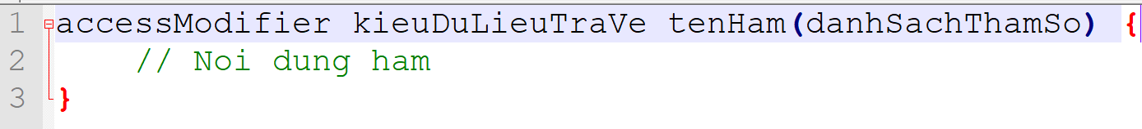
01
Làm Quen Với Hàm (Method)
Hàm/ Phương Thức (Method) là gì?: - Một Hàm trong Java là một tập hợp các dòng lệnh để thực hiện một hành động. Ví dụ khi bạn gọi hàm System.out.print, hệ thống thực thi một khối lệnh để hiển thị một thông báo trên bàn điều khiển console.
Cách khai báo một Hàm trong Java:

Slide 28
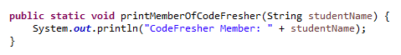
01
Làm Quen Với Hàm (Method)
Access Modifier: public/private/
protected
Kiểu trả về:void/int/String/…
Tên hàm
Khối lệnh của hàm
Danh sách tham số

Slide 29
01
Làm Quen Với Hàm (Method)
3. Cách sử dụng Hàm:
public class HelloWorld {
public static void main(String[] args) {
System.out.println("Xin chào thế giới");
}
static void printHello() {
System.out.println("HelloWorld");
}
}

Slide 30
01
Làm Quen Với Hàm (Method)
Viết hàm tính tổng 2 số theo 2 cách. Gọi hàm và in ra kết quả
Viết hàm kiểm tra số chẵn lẻ theo 2 cách. Gọi hàm và in ra kết quả
Viết hàm tính trung bình cộng với 3 tham số là 3 số nguyên. Gọi và in ra kết quả
Viết hàm nhập tên, tuổi, địa chỉ của bạn. Kiểm tra tuổi > 20 và < 35 thông báo bạn là thanh niên, nếu > 35 < 55 thông báo bạn là trung niên, nếu > 55 bạn là người cao tuổi. In ra kết quả vừa nhập

Slide 31
02
Biến boolean
Boolean data type: là một kiểu dữ liệu có một trong hai giá trị có thể (thường được kí hiệu là đúng (true) và sai (false)).
boolean: biến nguyên thủy
Boolean: biến đối tượng
Sử dụng trong cấu trực rẽ nhánh(if/else)
Thường dùng để kiểm tra biểu thức so sánh
VD: if(2 > 1) => true. if(10 < 9) => false

Slide 32
Cấu Trúc Rẽ Nhánh-Biểu Thức Điều Kiện Trong Java
03
KHỐI LỆNH
Là một nhóm các dòng lệnh. BAO BỞI CẶP DẤU {}
Được thực thi một cách tuần tự từ trên xuống dưới
Phạm vi của biến nằm trong khối lệnh (Biến cục bộ):
Chỉ có thể sử dụng trong khối lệnh đã khai báo
Với các khối lồng nhau. Biến có thể đặt trùng tên
Biến ở khối lệnh con được ưu tiên
Một hàm là một khối lệnh

Slide 33
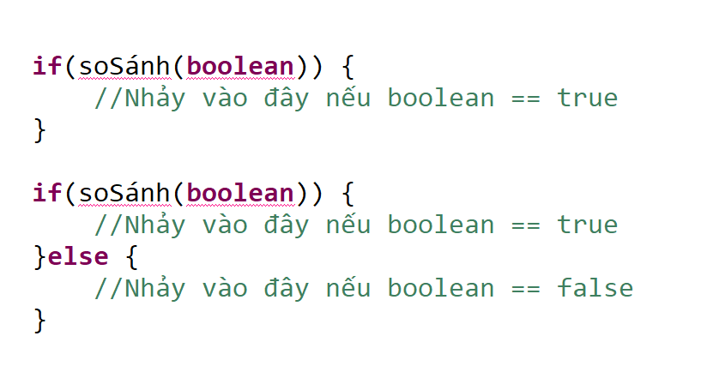
Cấu Trúc Rẽ Nhánh-Biểu Thức Điều Kiện Trong Java
03
CẤU TRÚC IF - ELSE

Slide 34
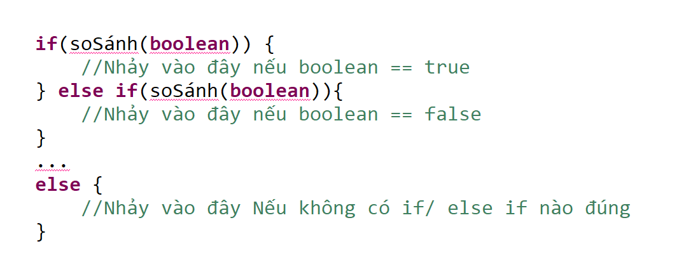
Cấu Trúc Rẽ Nhánh-Biểu Thức Điều Kiện Trong Java
03
IF/ELSE LỒNG NHAU

Slide 35
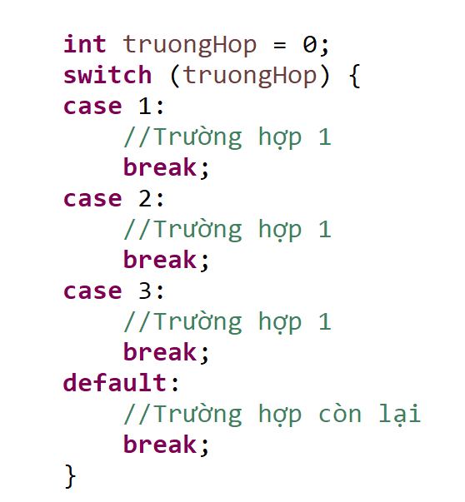
Cấu Trúc Rẽ Nhánh-Biểu Thức Điều Kiện Trong Java
03
CẤU TRÚC SWITCH – CASE
truongHop phải là biến có kiểu dữ liệu int/byte/short
/char/String
Case: là giá trị của biến truongHop
break: thoát khỏi cấu trúc switch
Default: trường hợp không thỏa mãn case nào

Slide 36
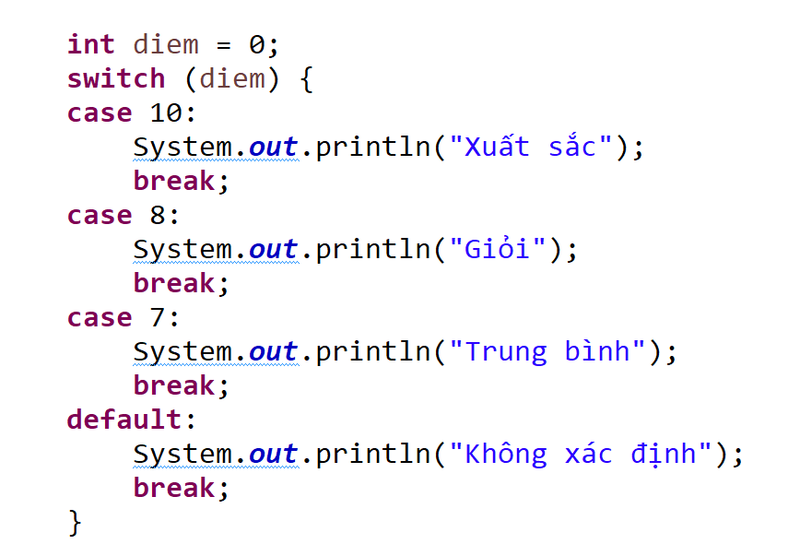
Cấu Trúc Rẽ Nhánh-Biểu Thức Điều Kiện Trong Java
03
VÍ DỤ

Slide 37
Cấu Trúc Rẽ Nhánh-Biểu Thức Điều Kiện Trong Java
03
Luyện tập với hàm và cấu trúc rẽ nhánh
Viết chương trình kiểm tra số nguyên tố
Viết chương trình kiểm tra số hoàn hảo
Viết chương trình tính phương trình bậc 2
Viết chương trình nhập vào điểm trung bình của sinh viên. Nếu dưới 5 thông báo HS trung bình, Nếu từ 6 -> 7 thông báo HS trung bình, nếu từ 8 trở lên thông báo là HS giỏi

Slide 38
01
Vòng Lặp Trong Java
02
Lệnh Điều Khiển Trong Vòng Lặp
NỘI DUNG
03
Mảng/Danh Sách Trong Java
04
String (Chuỗi) Trong Java
05
StringBuilder Và StringBuffer

Slide 39
01
Vòng Lặp Trong Java
1.Vòng lặp for
- Duyệt theo chỉ số(index)
- Biết trước số lần lặp
Cú pháp
for(chỉ số bắt đầu lặp; điều kiện lặp; tăng/giảm chỉ số lặp) { //Khối lệnh lặp
}

Slide 40
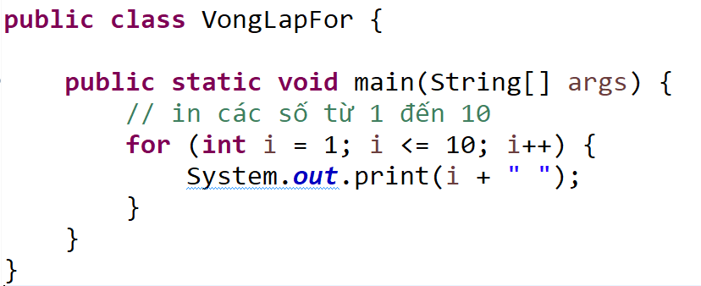
01
Vòng Lặp Trong Java
Ví Dụ

Slide 41
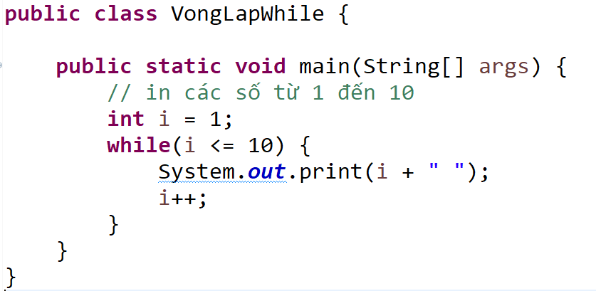
01
Vòng Lặp Trong Java
Ví Dụ

Slide 42
01
Vòng Lặp Trong Java
1.Vòng lặp do-while()
- KHÔNG duyệt theo chỉ số(index)
- KHÔNG biết trước số lần lặp
- Lặp trước khi kiểm tra điều kiện
Cú pháp
do{
//Khối lệnh lặp
} while(điều kiện lặp);

Slide 43
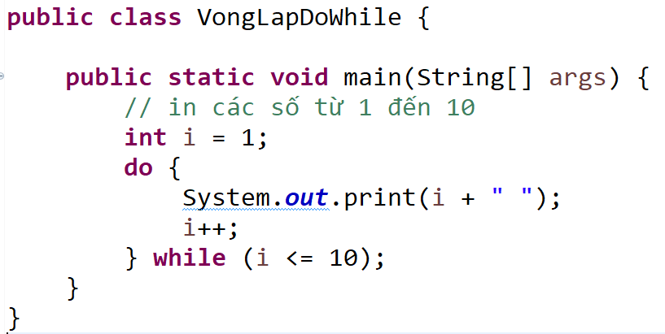
01
Vòng Lặp Trong Java
Ví Dụ

Slide 44
01
Lệnh Điều Khiển Trong Vòng Lặp
continue;
Bỏ qua việc thực hiện các câu lệnh nằm sau từ khóa continue trong thân vòng lặp
Chuyển sang lần lặp tiếp theo
break;
Thoát khỏi vòng lặp ngay lập tức kể cả khi điều kiện lặp vẫn đang đúng

Slide 45
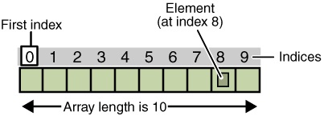
02
Mảng/Danh Sách Trong Java
Mảng (array) là một tập hợp các phần tử có cùng kiểu được lưu trữ gần nhau trong bộ nhớ.
Là một đối tượng chứa các phần tử có kiểu dữ liệu giống nhau.
Chỉ có thể lưu trữ một tập các phần tử có số lượng phần tử cố định.
Mảng trong java lưu các phần tử theo chỉ số, chỉ số của phần tử đầu tiên là 0.

Slide 46
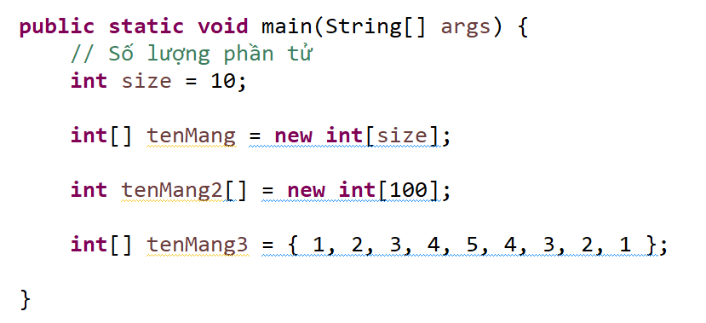
02
Mảng/Danh Sách Trong Java
Mảng là tập hợp có giới hạn các phần tử có CÙNG KIỂU DỮ LIỆU
Số lượng phần tử(size) được xác định khi khai báo và không đổi
Cú pháp

Slide 47
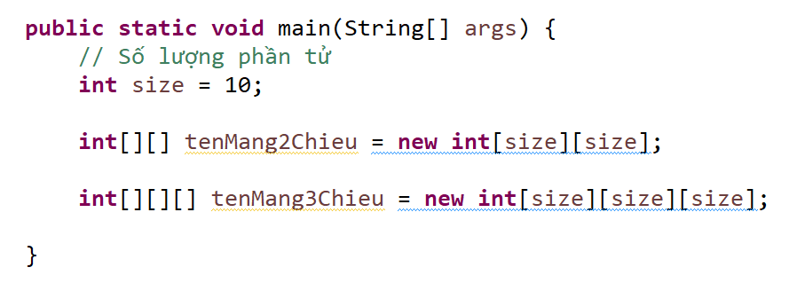
02
Mảng/Danh Sách Trong Java
Mảng nhiều chiều
Là mảng lồng nhau(mảng của các mảng)
Mảng 2 chiều: mảng của các mảng 1 chiều
Mảng 3 chiều: mảng của các mảng 2 chiều
Chiều của mảng được khai báo qua cặp dấu []

Slide 48
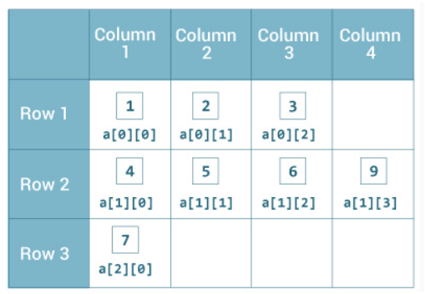
02
Mảng/Danh Sách Trong Java
int[][] a = {
{1, 2, 3},
{4, 5, 6, 9},
{7}
};

Slide 49
02
Mảng/Danh Sách Trong Java
Thao tác với mảng
- Hàm length(): Lấy số phần tử(size) của mảng
- Truy cập vào giá trị của phần tử trong mảng 1 chiều: tenMang[index]
- Truy cập vào giá trị của phần tử trong mảng 2 chiều: tenMang[indexRow] [indexColumn]

Slide 50
String (Chuỗi) Trong Java
03
String là gì
- Là một class. Khai báo theo cả 2 kiểu nguyên thủy và đối tượng
- Một chuỗi bắt buộc phải nằm trong cặp dấu nháy kép “ ”
Cú pháp
//Kiểu nguyên thủy
String tenChuoi = “Hello World”;
//Kiểu đối tượng
String tenChuoi2 = new String(“Hello World”);

Slide 51
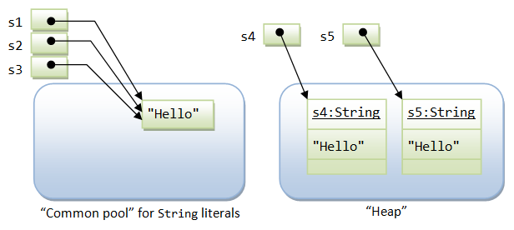
String (Chuỗi) Trong Java
03

Slide 52
String (Chuỗi) Trong Java
03
Một số Method tiện dụng có sẵn của String (28 Method)
- int length() : lấy độ dài của chuỗi
- String substring() : Cắt chuỗi theo vị trí đầu cuối
- String substring() : Cắt chuỗi theo vị trí đầu cuối
- String valueOf(int value) : Chuyển số thành chuỗi
- String[] split(String kyTu) : Chuyển chuỗi thành mảng các chuỗi

Slide 53
04
StringBuilder Và StringBuffer
StringBuilder và StringBuffer là khá giống nhau.
StringBuilder có các phương thức tương tự nhưng không được đồng bộ, vì vậy mà hiệu suất của nó cao hơn, bạn nên sử dụng StringBuilder trong ứng dụng đơn luồng, hoặc sử dụng như một biến địa phương trong một phương thức
StringBuffer đã được đồng bộ, nó thích hợp khi làm việc với ứng dụng đa luồng, nhiều luồng có thể truy cập vào một đối tượng StringBuffer cùng lúc.

Slide 54
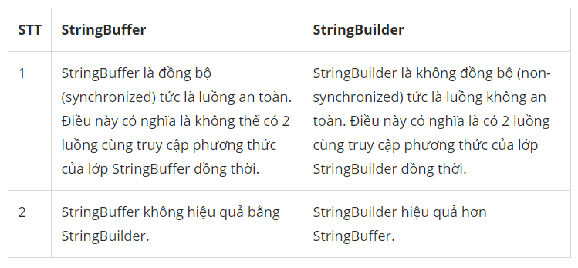
04
StringBuilder Và StringBuffer

